Slide 1

  Chào mừng các em đến với tiết Toán

Slide 2


Notes:
Tác giả bộ ppt Toán + Tiếng Việt các lớp 1, 2, 3: Phan Thị Linh – Đà Nẵng
Sđt lh: 0916.604.268
+ Zalo: 0916.604.268
+ Facebook cá nhân: https://www.facebook.com/nhilinh.phan/
+ Nhóm chia sẻ tài liệu: https://www.facebook.com/groups/443096903751589
Hãy liên hệ chính chủ sản phẩm để được hỗ trợ và đồng hành trong suốt năm học nhé!

Slide 3










Slide 4
Làm tròn số 3 565 đến hàng trăm:
A
3 600
B
3 500

Slide 5
Trong các số 3 801, 3 989, 4 001, 3 999 số lớn nhất là:
A
3 801
B
3 989
C
4 001
D
3 999

Slide 6
Trong các số 5 801, 4 989, 4 001, 4 999 số bé nhất là:
A
5 801
B
4 989
C
4 001
D
4 999

Slide 7
Số 3 609 có chữ số hàng trăm là:
A
3
B
0
C
6
D
9

Slide 8








Chúc mừng các em đã khởi động xuất sắc!
Notes:
GV tặng quà cho HS
Tác giả bộ ppt Toán + Tiếng Việt các lớp 1, 2, 3: Phan Thị Linh – Đà Nẵng
Sđt lh: 0916.604.268
+ Zalo: 0916.604.268
+ Facebook cá nhân: https://www.facebook.com/nhilinh.phan/
+ Nhóm chia sẻ tài liệu: https://www.facebook.com/groups/443096903751589
Hãy liên hệ chính chủ sản phẩm để được hỗ trợ và đồng hành trong suốt năm học nhé!

Slide 9
CHỦ ĐỀ 8
  CÁC SỐ ĐẾN 10 000
BÀI 49
LUYỆN TẬP CHUNG (TIẾT 3)

Slide 10
LUYỆN TẬP

Slide 11
1
Số?
6 409 = 6 000 + ? + 9
6 411 = ? + 400 + ? + 1
6 410 = 6 000 + 400 + ?
6 412 = 6 000 + ? + 10 + ?

Slide 12
1
Số?
6 411 = ? + 400 + ? + 1
6 409 = 6 000 + ? + 9
6 411
6 409
6 412
6 410
6 412 = 6 000 + ? + 10 + ?
6 410 = 6 000 + 400 + ?

Slide 13
2
a) Mai có các thẻ số từ 0 đến 9. Mai có thể đặt thẻ số nào vào vị trí dấu “?” để được phép so sánh đúng?
5
?
0
1
>
5
7
9
9
b) Mai có tất cả bao nhiêu cách chọn thẻ số phù hợp với yêu cầu trên?

Slide 14
2
a) Mai có các thẻ số từ 0 đến 9. Mai có thể đặt thẻ số nào vào vị trí dấu “?” để được phép so sánh đúng?
5
8
?
9
0
1
>
5
7
9
9
b) Mai có tất cả bao nhiêu cách chọn thẻ số phù hợp với yêu cầu trên?

Slide 15

3
Chọn câu trả lời đúng:
Trường học của Rô – bốt có 1 992 học sinh. Nếu làm tròn số học sinh đến hàng trăm, ta có thể nói:
Trường học của Rô – bốt có khoảng:
A
2 000 học sinh
B
1 950 học sinh
C
D
1 000 học sinh
1 900 học sinh

Slide 16

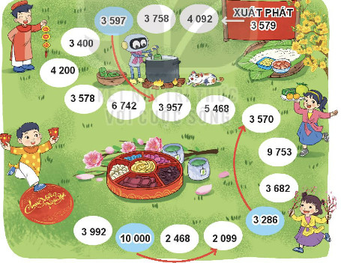
Cách chơi:
Người chơi bắt đầu từ ô XUẤT PHÁT. Khi đến lượt người chơi gieo xúc xắc rồi di chuyển số ô bằng số chấm nhận được. Nếu đến ô màu xanh thì di chuyển theo hướng mũi tên.
So sánh số trong ô mới đi đến với số ở ô XUẤT PHÁT( SỐ 3 579 ). Nếu so sánh sai thì phải quay về ô xuất phát trước đó.
Notes:
Tác giả bộ ppt Toán + Tiếng Việt các lớp 1, 2, 3: Phan Thị Linh – Đà Nẵng
Sđt lh: 0916.604.268
+ Zalo: 0916.604.268
+ Facebook cá nhân: https://www.facebook.com/nhilinh.phan/
+ Nhóm chia sẻ tài liệu: https://www.facebook.com/groups/443096903751589
Hãy liên hệ chính chủ sản phẩm để được hỗ trợ và đồng hành trong suốt năm học nhé!

Slide 17

CHÀO TẠM BIỆT

